Slide 2
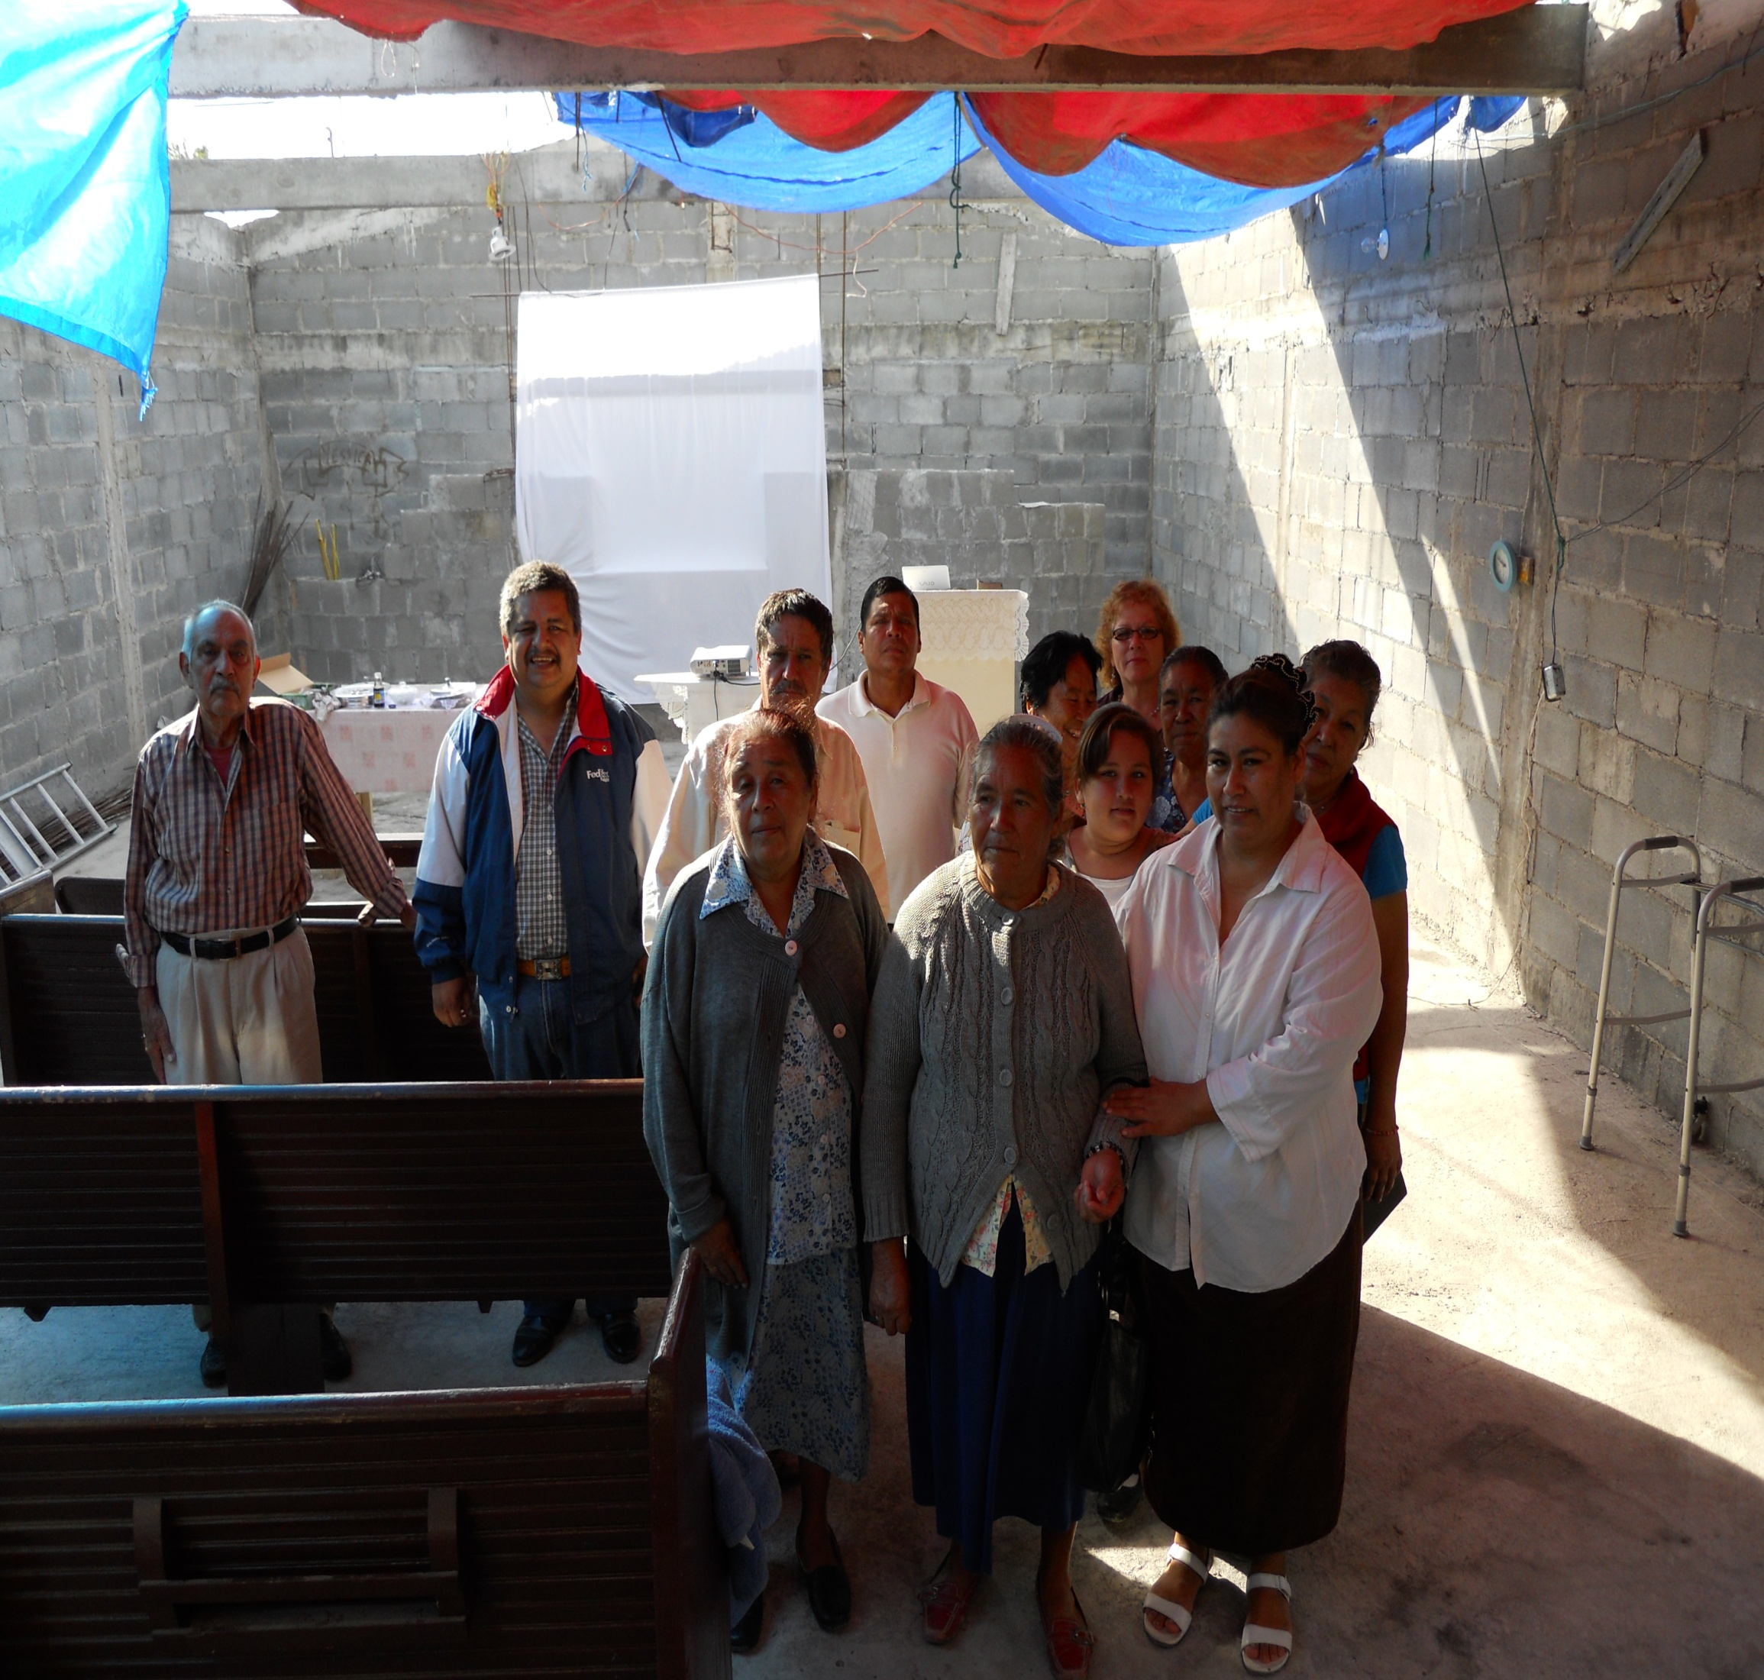
BIENVENIDOS

Slide 3
LA BONDAD Y LA SEVERIDAD DE DIOS
Romanos 11:22

Slide 4
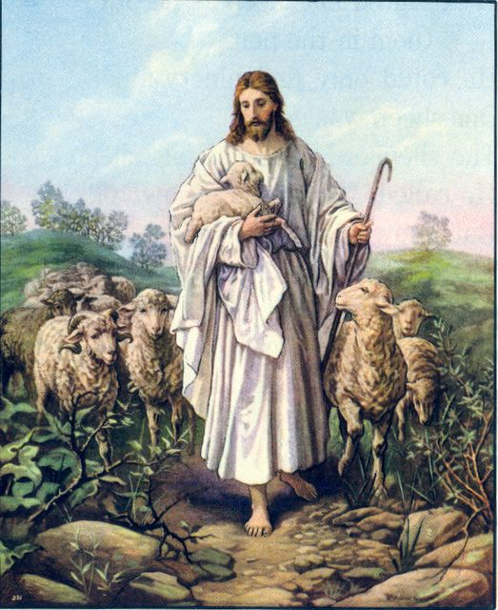
CONSIDEREMOS DOS ATRIBUTOS DE DIOS
Cuando se Habla del Amor de Dios, no hay ningún problema. Pues todo mundo cree que Dios es Amor.
Y es verdad pues La Biblia lo enseña "Dios es amor."
(1 Juan 4:8)

Slide 5
Consideremos el Amor de Dios
En Lo Físico y en lo Material
En Lo Físico y en lo Material
Nos da vida y aliento y todas
las cosas Hch 17:24-25 14: 16-17
2 Pedro 1:3
Yo he venido para que tengan vida
y vida en abundancia

Slide 6
El Amor de Dios en lo Espiritual
Envió a su Hijo para salvarnos Juan 3:16
No quiere que nadie perezca 2 Ped 3:9_ 2 Tim 2:4
Desea perdonarnos nuestros pecados
Nos ha dado una guía al cielo 2 Tim 3:16
No ha dado grandes promesas. 2 Ped 1:4
La mas grande VIDA ETERNA. Rom 2:7

Slide 7
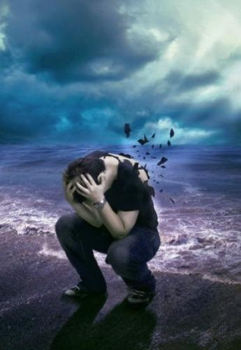
CONSIDEREMOS AHORA
LA SEVERIDAD DE DIOS

Slide 8
CONSIDEREMOS AHORA
LA SEVERIDAD DE DIOS
En algunos ejemplos Bíblicos
Adán y Eva
El Diluvio
Sodoma y Gomorra
Israel en el desierto
Ananias y Safira

Slide 9
EN EL JUICIO DIOS USARA DE TODA SU BONDAD Y SEVERIDAD
"No os maravilléis de esto; porque vendrá hora cuando todos los que están en los sepulcros oirán su voz; y los que hicieron lo bueno, saldrán a resurrección de vida; mas los que hicieron lo malo, a resurrección de condenación." (Juan 5:28-29)

Slide 10
Unos amados otros rechazados
"Cuando el Hijo del Hombre venga en su gloria, y todos los santos ángeles con él, entonces se sentará en su trono de gloria, y serán reunidas delante de él todas las naciones; y apartará los unos de los otros, como aparta el pastor las ovejas de los cabritos. Y pondrá las ovejas a su derecha, y los cabritos a su izquierda. Entonces el Rey dirá a los de su derecha: Venid, benditos de mi Padre, Entonces dirá también a los de la izquierda: Apartaos de mí, malditos, al fuego eterno preparado para el diablo y sus ángeles. E irán éstos al castigo eterno, y los justos a la vida eterna." (Mat 25:31-46)

Slide 11
Unos al Reposo otros al Fuego
"Porque es justo delante de Dios pagar con tribulación a los que os atribulan, y a vosotros que sois atribulados, daros reposo con nosotros, cuando se manifieste el Señor Jesús desde el cielo con los ángeles de su poder, en llama de fuego, para dar retribución a los que no conocieron a Dios, ni obedecen al evangelio de nuestro Señor Jesucristo;" (2 Tes 1:6-8)

Slide 12
Vida Eterna a unos y Ira a otros
"Pero por tu dureza y por tu corazón no arrepentido, atesoras para ti mismo ira para el día de la ira y de la revelación del justo juicio de Dios, el cual pagará a cada uno conforme a sus obras: vida eterna a los que, perseverando en bien hacer, buscan gloria y honra e inmortalidad, pero ira y enojo a los que son contenciosos y no obedecen a la verdad, sino que obedecen a la injusticia; tribulación y angustia sobre todo ser humano que hace lo malo, el judío primeramente y también el griego," (Rom 2:5-9)

Slide 13
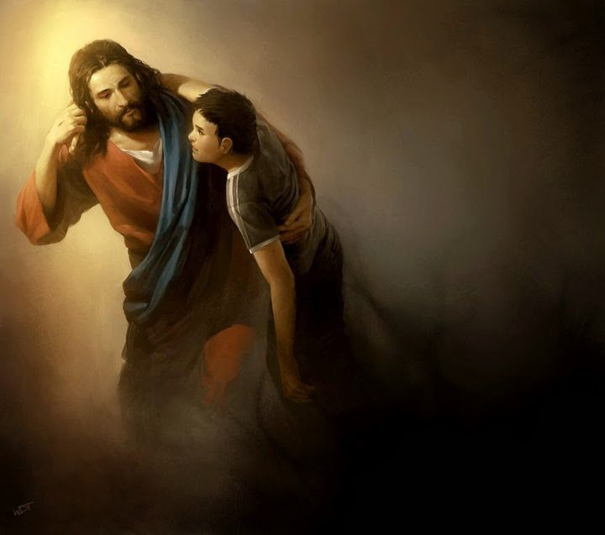
CONCLUSION
Sí. Dios es Amor y quiere compartir su amor con todo ser humano.
En esto se mostró
La otra verdad, es que Dios también es castigo, ira, fuego consumidor
"¡Horrenda cosa es caer en manos del Dios vivo!" (Heb 10:31)

Slide 14

Un Principio de Dios
desde toda su Creación
¡En relación a lo Qué el Hombre Tiene que Hacer Para ser
SALVO!
Dios Habla
Hombre
Lo cree
Hombre Obedece
Dios
Salva

Slide 15
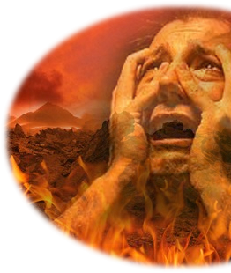

Un Principio de Dios desde toda su Creación
El incrédulo y desobediente serán Condenados
Infierno
Dios Habla
Hombre
No Cree
Hombre
Desobedece
Des
El Hombre se Condena
Mat 25:41
2 Tesalonicenses 1:7-10
El Señor Jesús desde el cielo con los ángeles de su poder en llama de fuego, para dar retribución a los que no conocieron a Dios, ni obedecen al evangelio de nuestro Señor Jesucristo; los cuales sufrirán pena de eterna perdición, excluidos de la presencia del Señor y de la gloria de su poder,

